Slide 1
ПРЕЗЕНТАЦИЯ ПРОЕКТА «Благоустройство общественной территории 2А микрорайона в районе музыкальной школы»
Город Нефтеюганск
Ханты-Мансийский автономный округ - Югра
#городаменяютсядлянас

Slide 2
ОБЩАЯ ИНФОРМАЦИЯ
НАЗВАНИЕ ПРОЕКТА: Благоустройство общественной территории 2А микрорайона в районе детской музыкальной школы
МЕСТОПОЛОЖЕНИЕ: 2А микрорайон, г.Нефтеюганск, Ханты-Мансийский автономный округ – Югра
ИНФОРМАЦИЯ ПО ТЕКУЩЕМУ ИСПОЛЬЗОВАНИЮ: В настоящее время на указанной территории расположены малые-архитектурные формы, подлежащие демонтажу ввиду ненормативного состояния
ОБОСНОВАНИЕ НЕОБХОДИМОСТИ БЛАГОУСТРОЙСТВА: В настоящее время данная территория имеет неудовлетворительное состояние и нуждается в комплексном благоустройстве. Предлагается создание визуально привлекательной, комфортной общественной зоны, отвечающей современным представлениям о привлекательной городской среде. В случае реализации проекта по благоустройству в центральном микрорайоне города появится территория для отдыха и игр детей
2

Slide 3
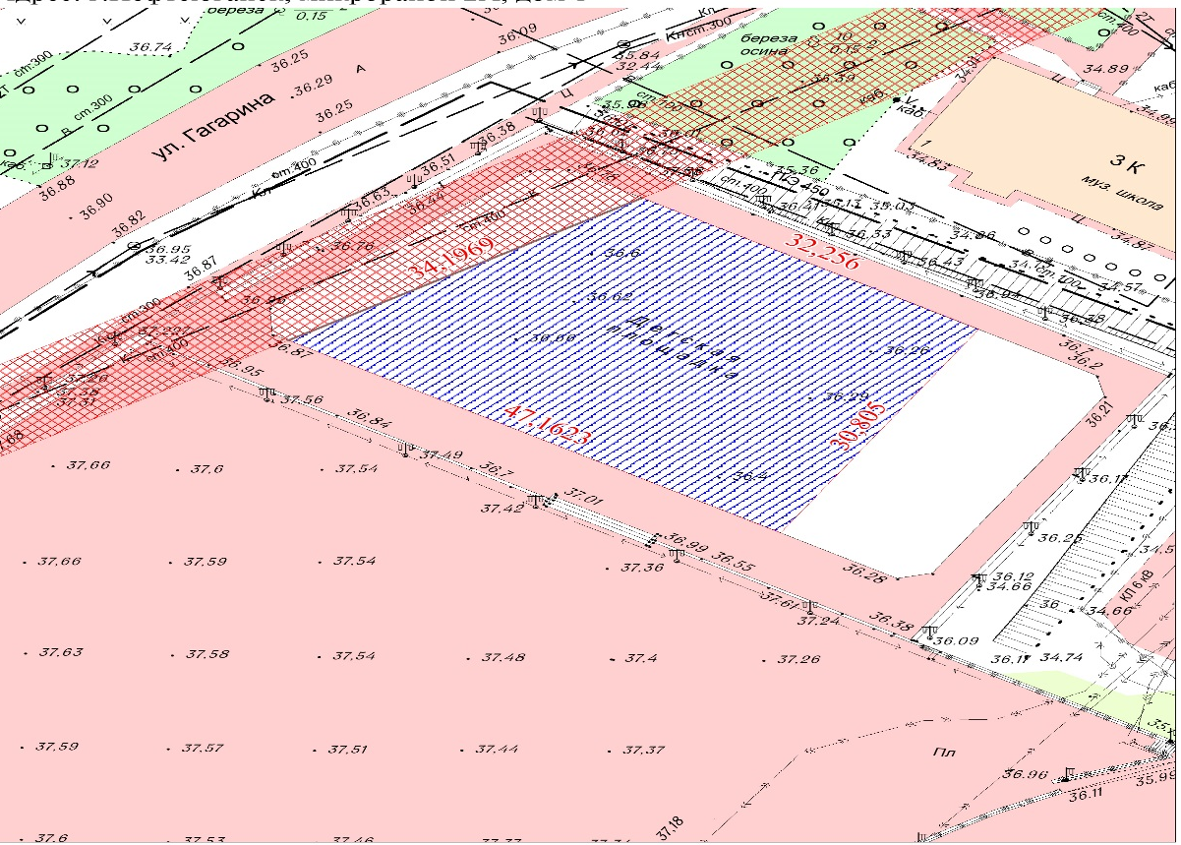
СИТУАЦИОННЫЙ ПЛАН
3

Slide 4
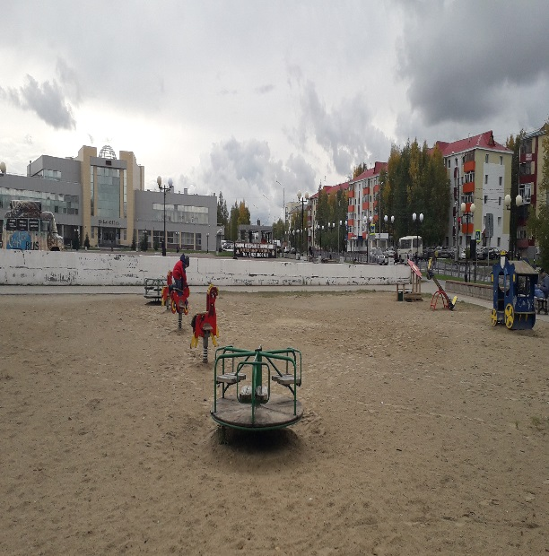
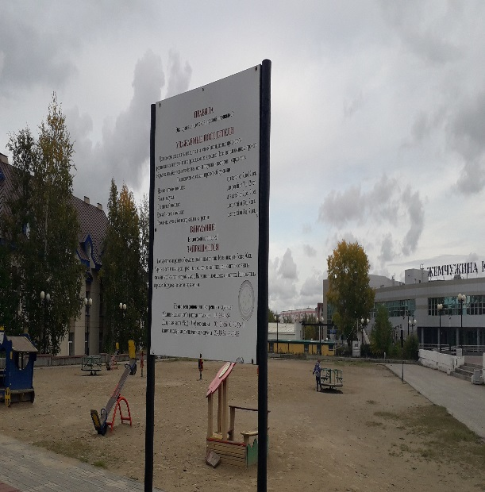
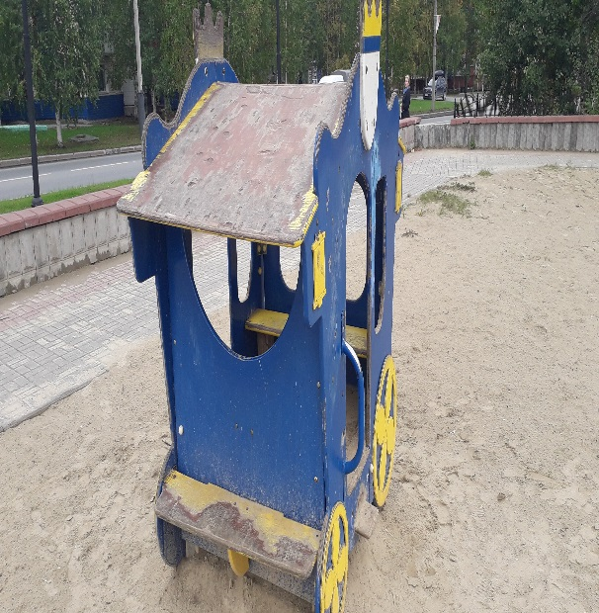
ФОТОФИКСАЦИЯ СУЩЕСТВУЮЩЕЙ СИТУАЦИИ
4

Slide 5
ОПИСАНИЕ КОНЦЕПТУАЛЬНЫХ И ПРОЕКТНЫХ РЕШЕНИЙ
КОНЦЕПТУАЛЬНАЯ ИДЕЯ: Создание визуально привлекательной, комфортной общественной зоны, отвечающей современным представлениям о привлекательной городской среде предусматривает
создание на благоустраиваемой территории детской площадки с зонами для детей разных
возрастов, установку скамеек и урн.
ПРОЕКТНЫЕ РЕШЕНИЯ: При проектировании территории учитывалось расположение в центральном микрорайоне города и большая проходимость территории. Благоустройство данной территории направлено на достижение комплексного подхода к благоустройству, в результате реализации проекта будет создана визуально привлекательная, комфортная общественная зона, отвечающая современным представлениям о привлекательной городской среде.
СРОКИ РЕАЛИЗАЦИИ: 2022
6

Slide 6
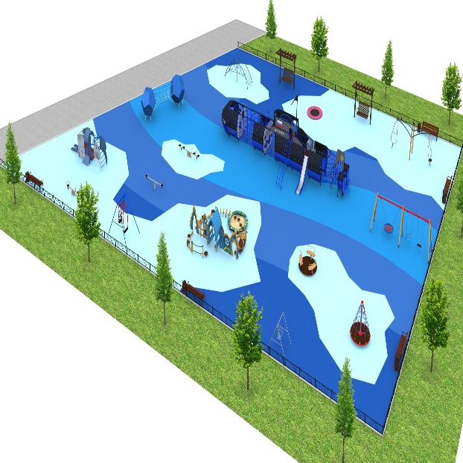
ВИЗУАЛЬНЫЕ ОБРАЗЫ И СХЕМЫ
7

Slide 7
ФИНАНСИРОВАНИЕ
Источник финансирования | Объем, тыс. руб. | Доля в общем объеме, %
Федеральный бюджет | 3381,3 | 85%
Региональный бюджет | 5288,7
Муниципальный бюджет | 1 530,0 | 15%
Внебюджетные источники | 0,0
Средства граждан | 0,0
Итого: | 10 200,0 | 100
8

Slide 8
ОПИСАНИЕ ДОПОЛНИТЕЛЬНЫХ МЕРОПРИЯТИЙ
1.При проектировании территории учитывались благоприятные условия для маломобильных групп населения. Выделены парковочные места, предусмотрены малыеархитектурные формы (скамейки со спинками), установка тактильных элементов
покрытия.
2. При разработке проекта особое внимание уделялось безопасности и комфортности пребывания на указанной территории. Соблюдение охранных зон и зон безопасности при расстановке малых архитектурных форм, спортивного оборудования, правильное их расположение.
3. Планируется установка камер системы «Безопасный город» с обработкой и анализом видеосигнала Единой дежурной диспетчерской службой.
4. Благоустройство указанной территории предусматривается при согласовании со сроками строительства и капитального ремонта сетей тепло-водоснабжения и электроснабжения.
5. Объект предусматривает всесезонное использование. В летнее время используются все зоны и элементы благоустройства, в зимнее время основное использование территории в качестве прогулочной зоны.
6. При завершении благоустройства на объекте планируется проводить досуговые мероприятия, в том числе занятия летних лагерей.
7. Данная территория предназначена для проведения досуга жителей города, содержание территории за счёт средств местного бюджета.
8. Перечень (в том числе визуализированный) элементов благоустройства, предлагаемых к
размещению на соответствующей территории (указывается в приложении к презентации)
11

